Slide 1



ADOPTEZ UN STAGIAIRE
Caty Mahgwe
Kévin Ampillac
Laurent Glotin
20/01/2020
1

Slide 2
Création du site « Adoptez un stagiaire »
Sommaire:
Mini cahier des charges
Diagramme de cas d'utilisation
Maquette (manuel d’exploitation)
Code source du site (extraits)
Visualisation du site
URL d'accès à votre site:http://localhost/adoptezunstagiaire/
2

Slide 3
Cahier des charges
LDNR publie chaque année le CV de l’ensemble de nos stagiaires en formation fin janvier via http://www.adoptezunstagiaire.fr/.
Le site contient:
présentation du site et de ses objectifs (Accueil)
visualisation des stagiaires par groupe (1 groupe = 1 formation)
visualisation de chaque stagiaire : son nom et son CV
carte pour situer les stagiaires géographiquement
3

Slide 4
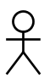
Diagramme de cas d’utilisation
Adoptez un Stagiaire
Administrateur Réseau
Junior
Liste de stagiaires
Visualisation
/téléchargement
du CV (PDF)
Java J2E
Liste de stagiaires
Visualisation
/téléchargement
du CV (PDF)
Accueil LDNR
Développeurs
C/C++/Java
Liste de stagiaires
Visualisation
/téléchargement
du CV (PDF)
Entrepreneurs/
Visiteurs
Concepteur
d'Applications mobiles
Liste de stagiaires
Visualisation
/téléchargement
du CV (PDF)
Carte
Localisation
géographique
de tous les stagiaires
Téléchargement
du CV (PDF)
Gérer
Ajouter/supprimer
des stagiaires
Admin
Mise à jour (profils
/disponibilité
des stagiaires)
4

Slide 5
Cahier de Conception
thème parent
thème enfant
page pour visualiser
les stagiaires
sur une carte
page d’accueil
pages pour chaque
cursus de formation (4)
menu
sous menu
Améliorer le visuel des pages (header, footter) du thème: couleur/image
Changer le background des pages, couleur, image…...etc
Ajout >> extension font awesome: pour gérer les icônes
>> extention ultimate map by supsystic: pour la creation de la
carte google map
5

Slide 6
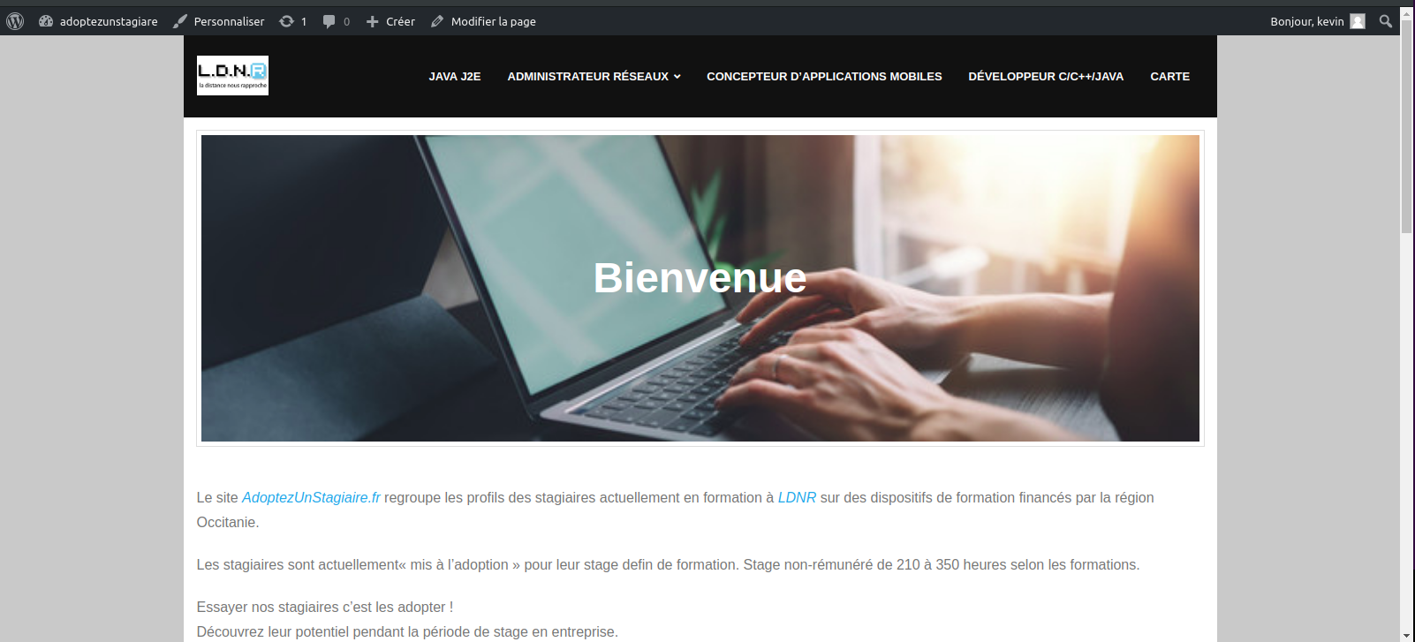
Maquette – Menu Accueil
6

Slide 7
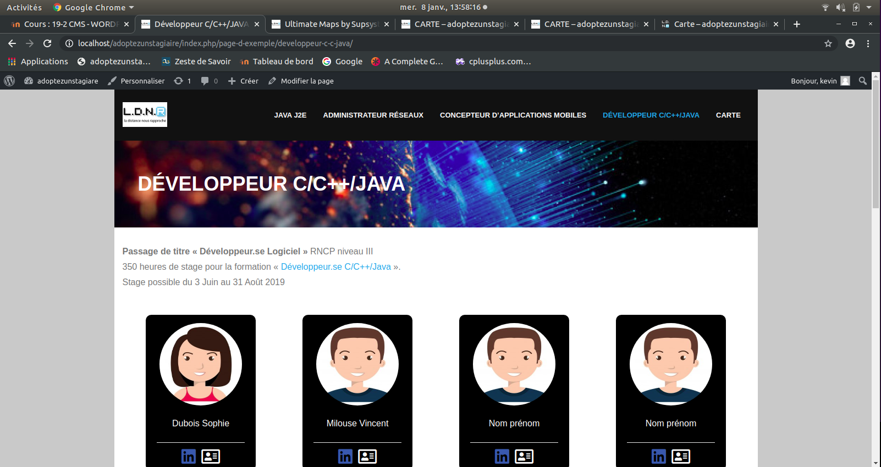
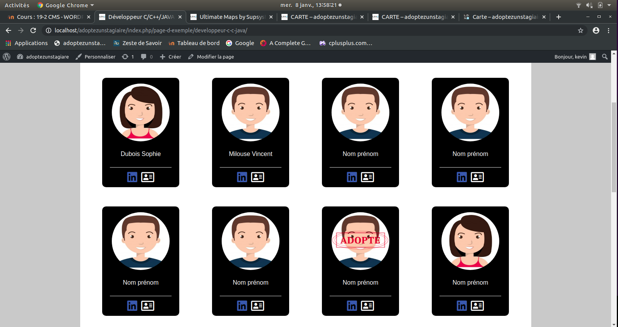
Pages sous-menu (exemple formation Développeur)
7

Slide 8
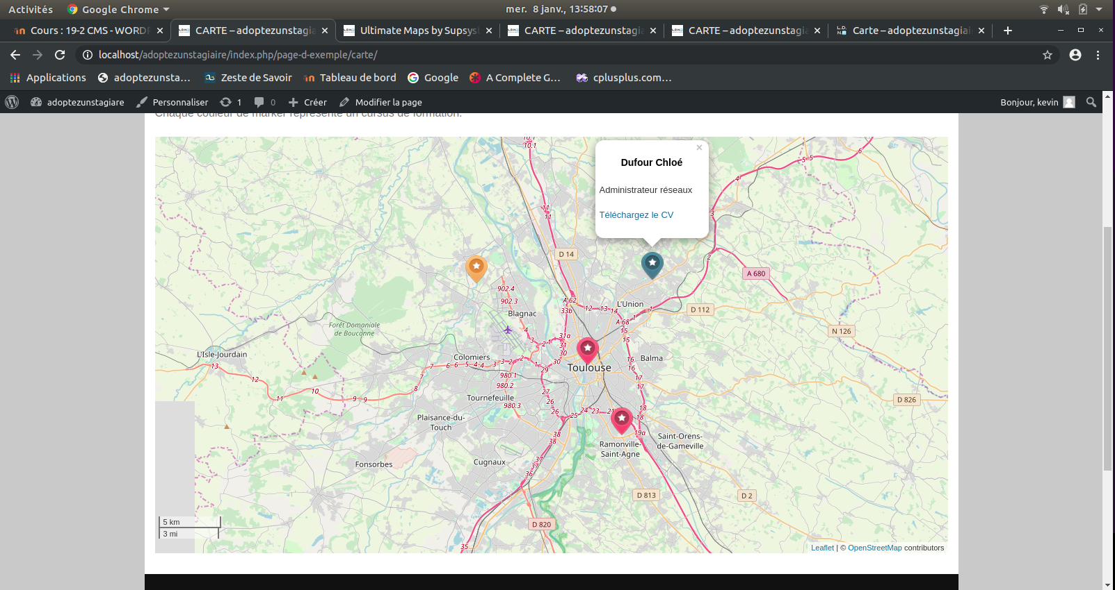
Carte
8

Slide 9
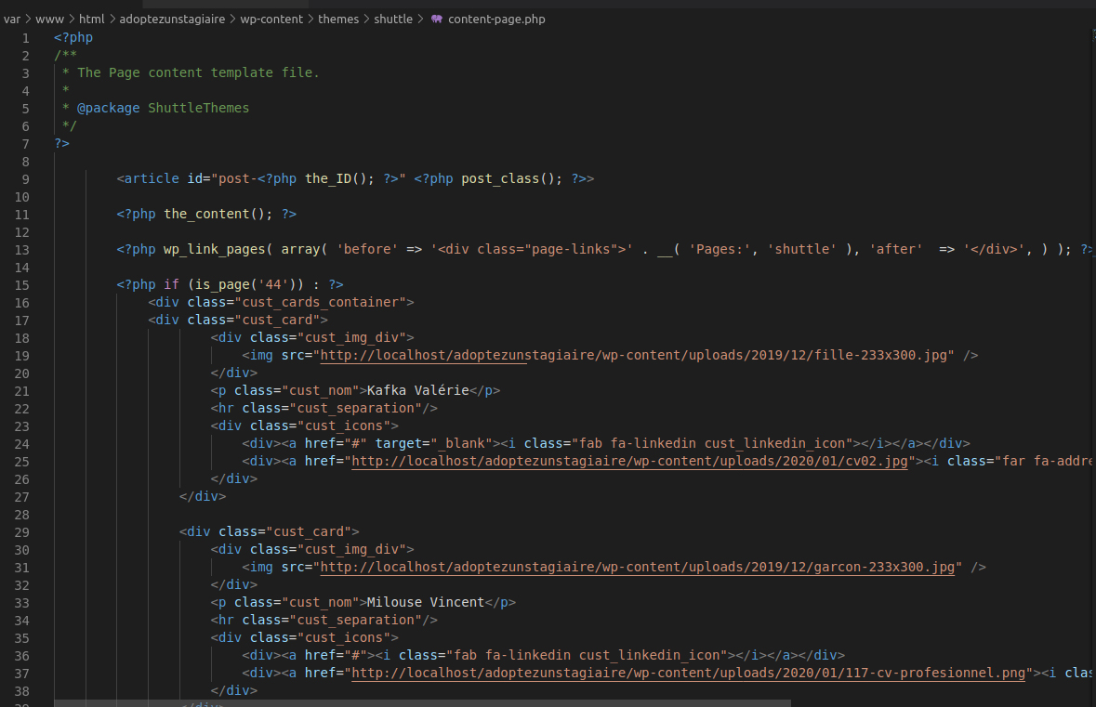
Code Source PHP
9

Slide 10
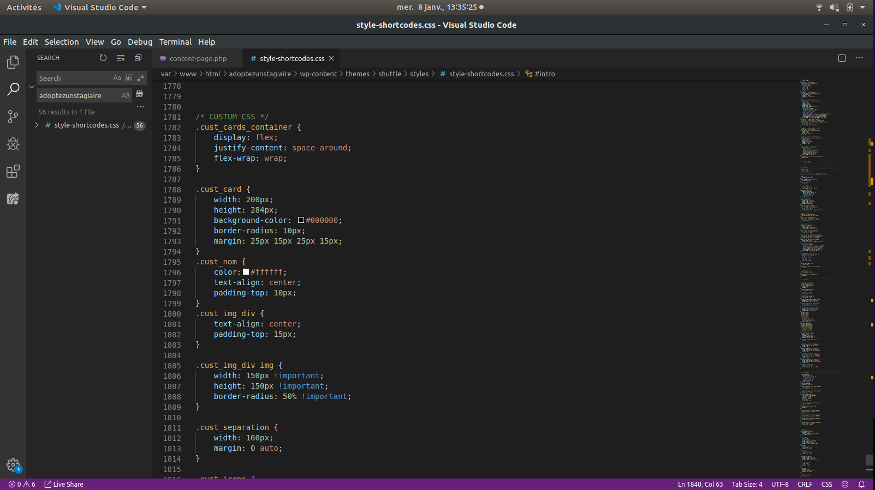
Code Source CSS
10

Slide 11
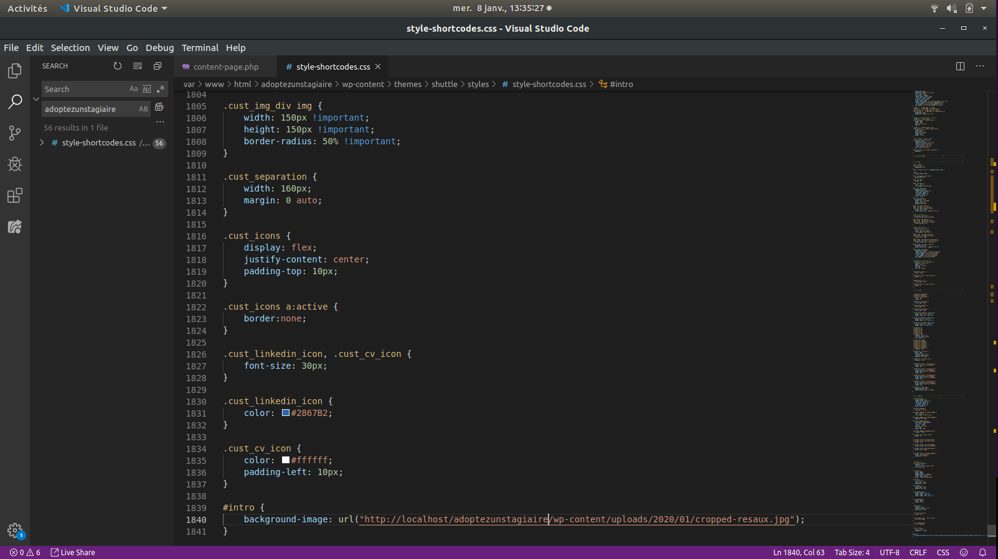
Code Source CSS
11

Slide 12

Merci de votre attention
Essayez notre site, et Adoptez-le!!!
12

